Slide 1
7.1. ma’ruza: Shayboniylar va Ashtarxoniylar davrida Buxoro xonligining boshqaruv tuzumi: markaziy va mahalliy boshqaruvi.
Режа:
1. Shayboniylar davri davlatchiligiga doir manbalar
2. Shayboniylar davlatining tashkil topishi.
3. Ma’muriy boshqaruv tizimi . Mansab va unvonlar.
4. Abdullaxon II davrida Buxoro xonligi.
5. Harbiy qurilish va diniy boshqaruv.
6.Shayboniylar davlatida sulolaviy boshqaruvning o’ziga xos xususiyatlari.
7. Ashtarxoniylar sulolasining hokimiyat tepasiga kelishi.
8. Davlat tizimi va ma’muriy boshqaruvi
9.Ashtarxoniydavlatida iktisodiy munosabatlar.
10. Davlat boshqaruv tizimida din peshvolarining o’rni
11. Yer egaligi munosabatlarida jo’ybar xo’jalarining mavqei

Slide 2
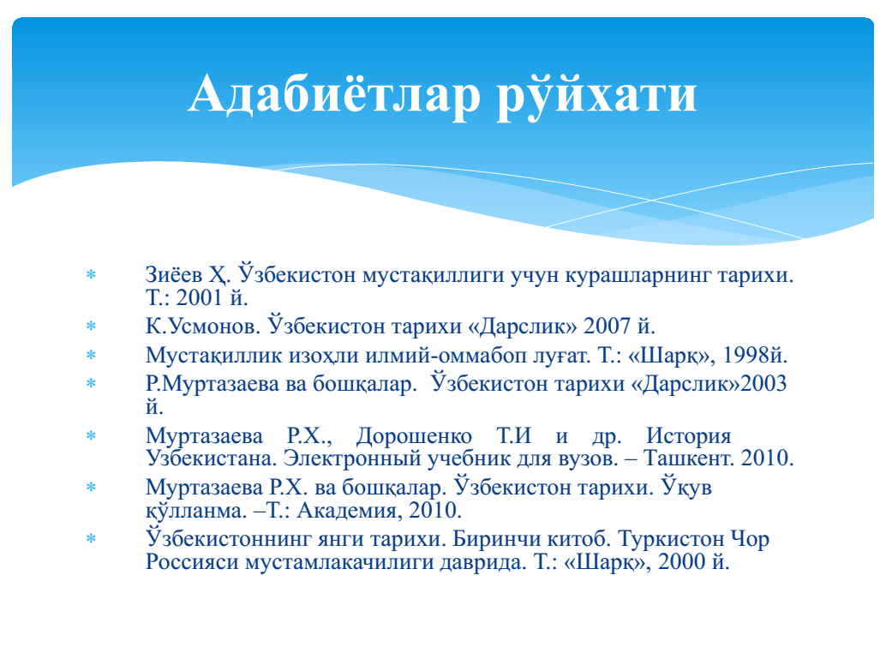

Slide 3
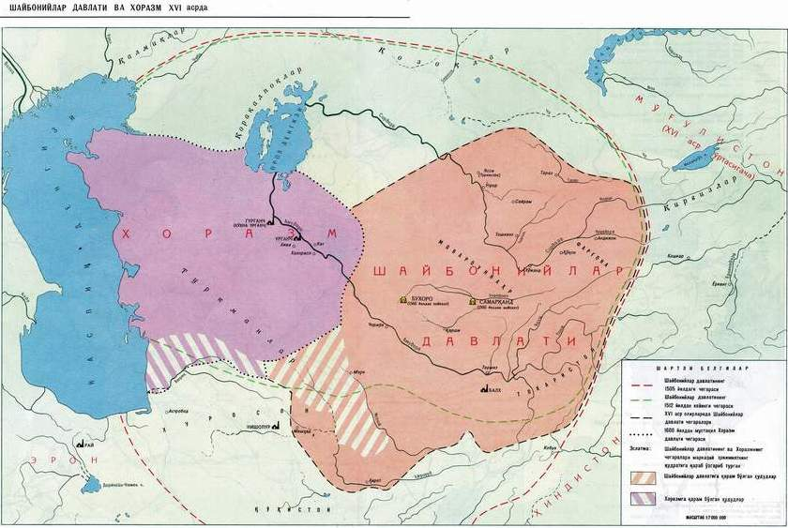

Slide 4
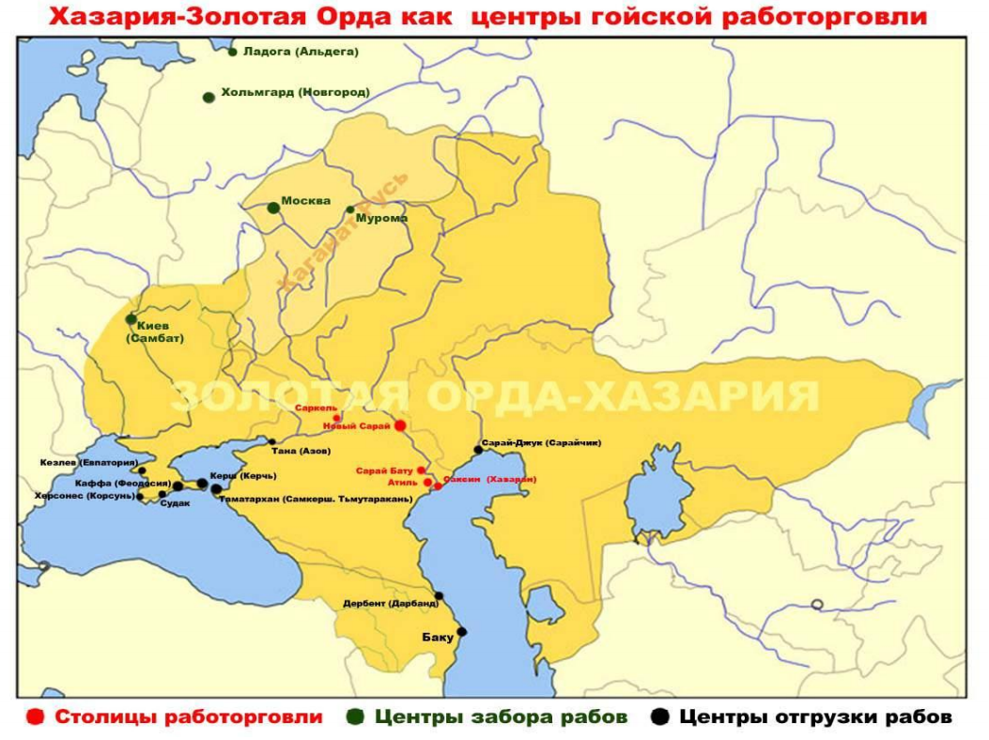

Slide 5
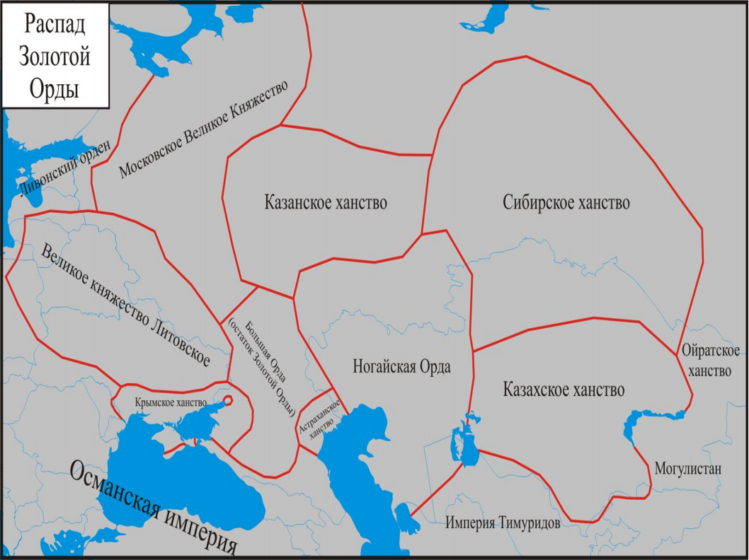

Slide 6
Taxt, hokimiyat ilinjida avj olgan o’zaro va ichki kurash, jangu jadallar davlatni zaiflashtirib, mamlakatni inqirozga va parokandalikka olib keldi.
Buxoro xonligi XVI asr boshlarida zaiflashib borayotgan temuriylar saltanatiga Dashti Qipchoq tomondan ko’chmanchi o’zbeklar davlati hukmdori Muhammad Shohbaxt Shayboniy hujumi boshlandi. Shayboniyxon 1500-1501 yillarda Samarqand va Buxoroni, 1504 yilda Hisor viloyatini, 1504-1505 yillarda Urganchni, 1506-1507 yillarda Xuroson poytaxti Hirot, Balxni, Marv, Astrobod va Nishopur shaharlarini zabt etdi. Toshkent, Farg’ona, Sirdaryo va Xorazm erlari Afg’onistonning Qandahor, Zamindovur viloyatlari egallandi va Muhammad Shayboniyxonga qaram bo’lib qoldi. Shayboniyxonning Xurosondaligidan foydalangan qozoq sultonlari Movarounnahrga bir necha marta bostirib kirib, uni talon-taroj qiladilar. 1506-1509 yillarda Shayboniyxon Xurosondan qaytib kelib, qozoq sultonlariga zarba beradi va Dashti Qipchoq ichkarisiga quvib boradi. Bu yurishlar natijasida Sig’noq, Yassi, Sabron shaharlari qayta qo’lga kiritiladi. Shunday qilib, Movarounnahr va Xuroson birlashtirildi va Shayboniylar sulolasi hukmronligi qaror topdi. Muhammad Shayboniyxon «Imom uz-zamon, xalifat ur-rahmon» unvonini olib o’z qo’lida dunyoviy va diniy hokimiyatni birlashtirdi.

Slide 7
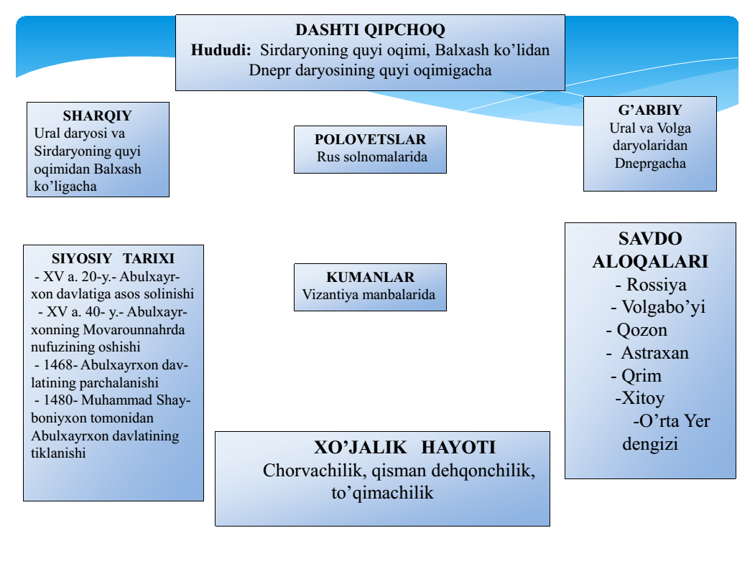

Slide 8
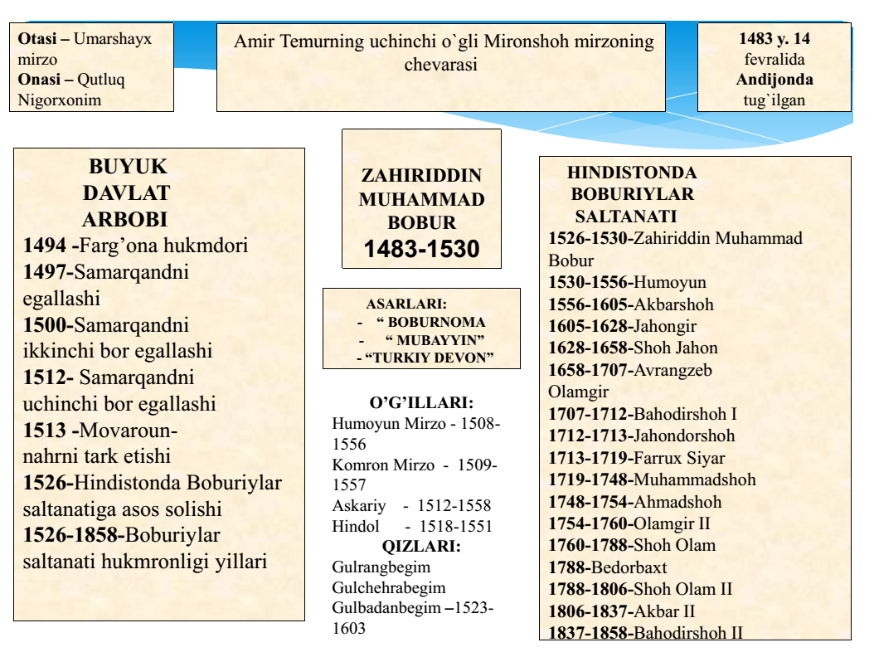

Slide 9
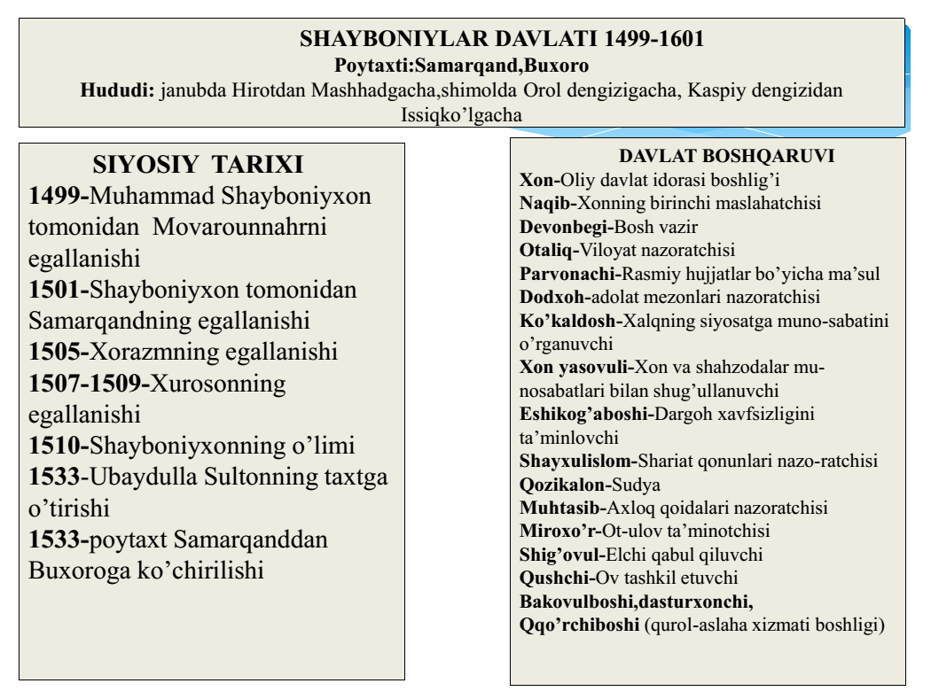

Slide 10
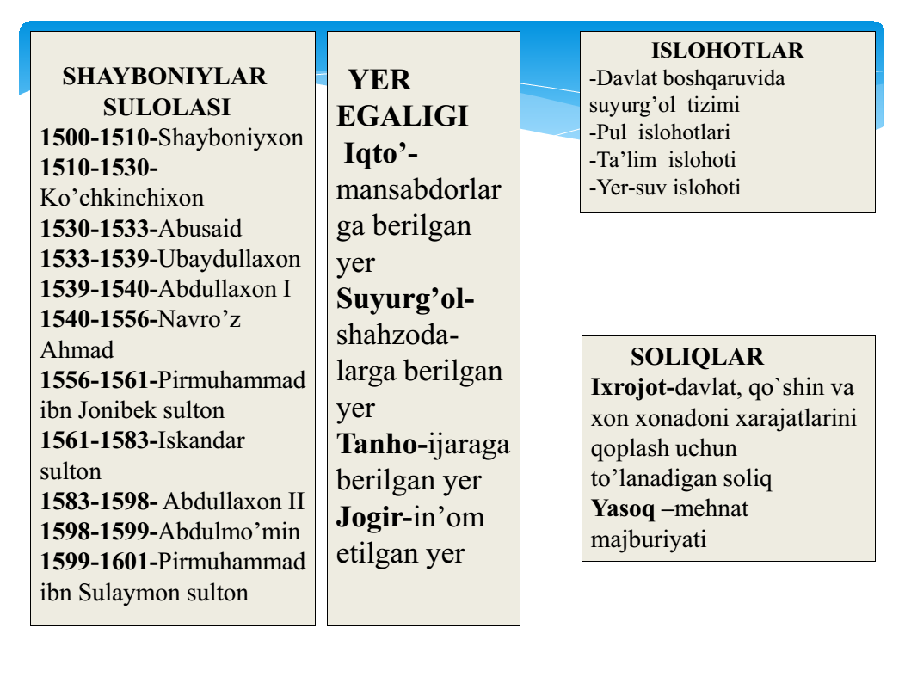

Slide 11
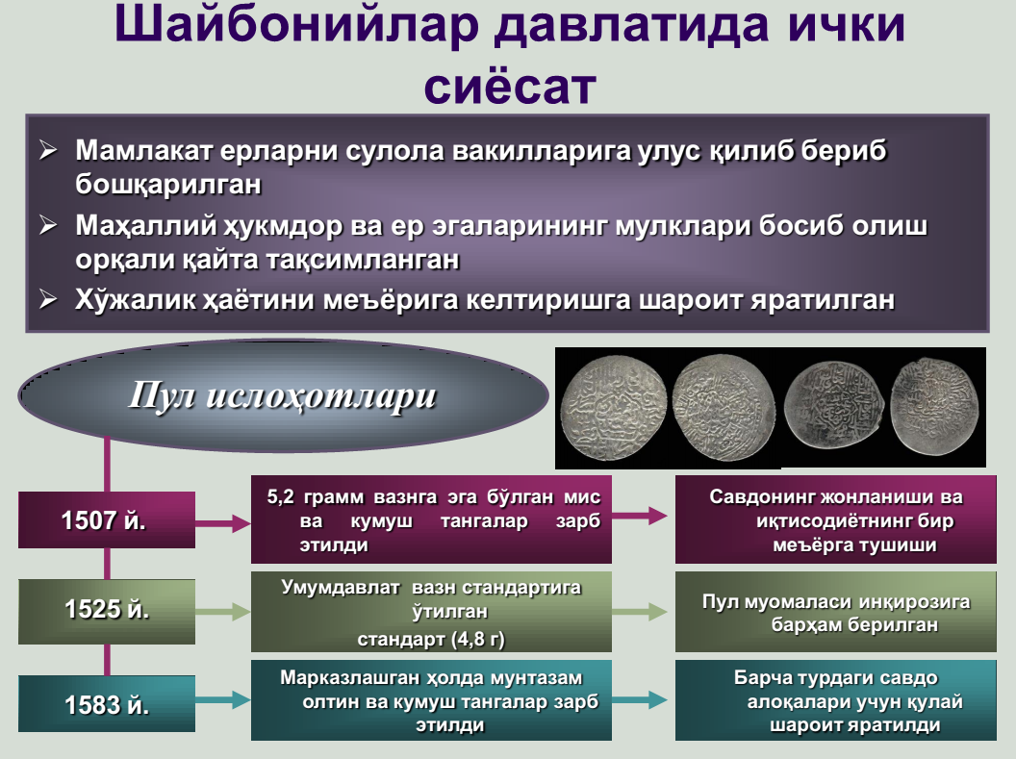

Slide 12
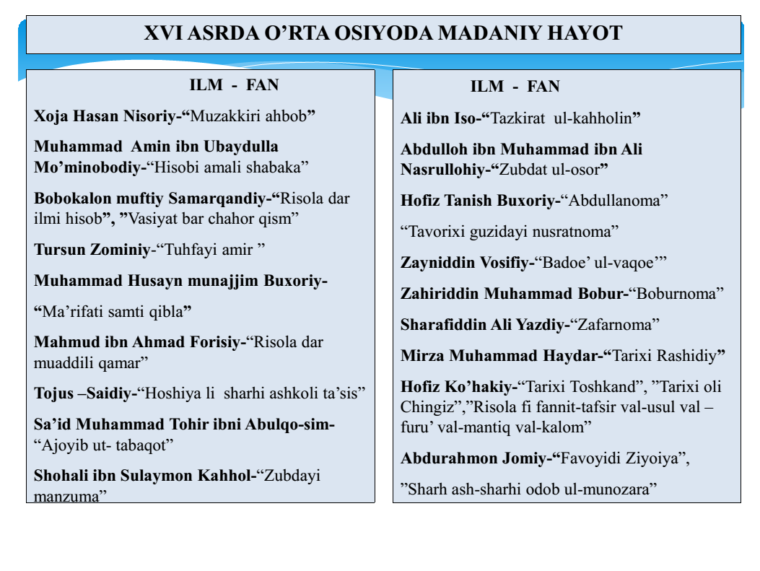

Slide 13
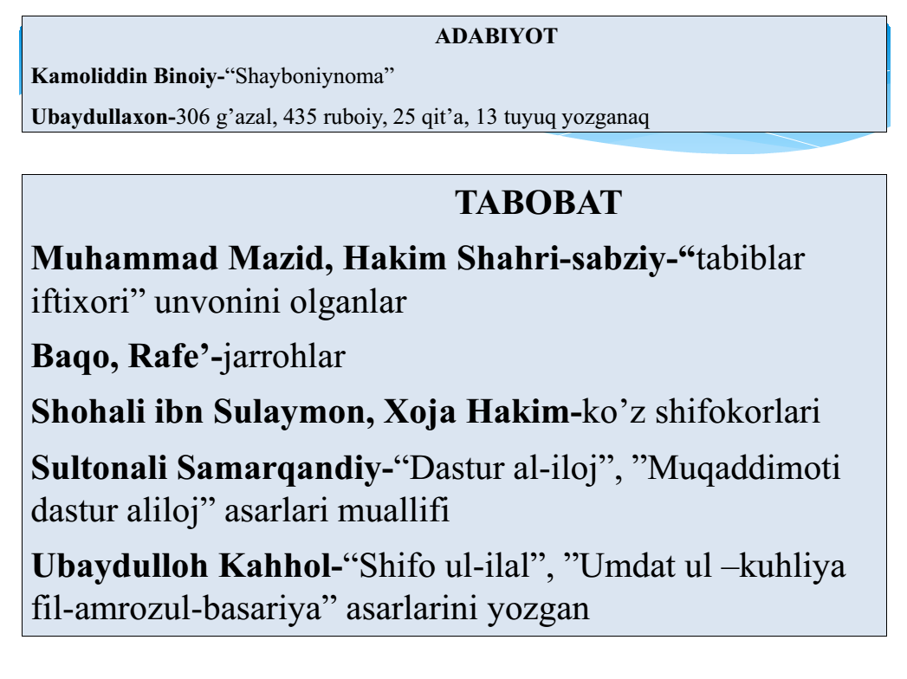

Slide 14
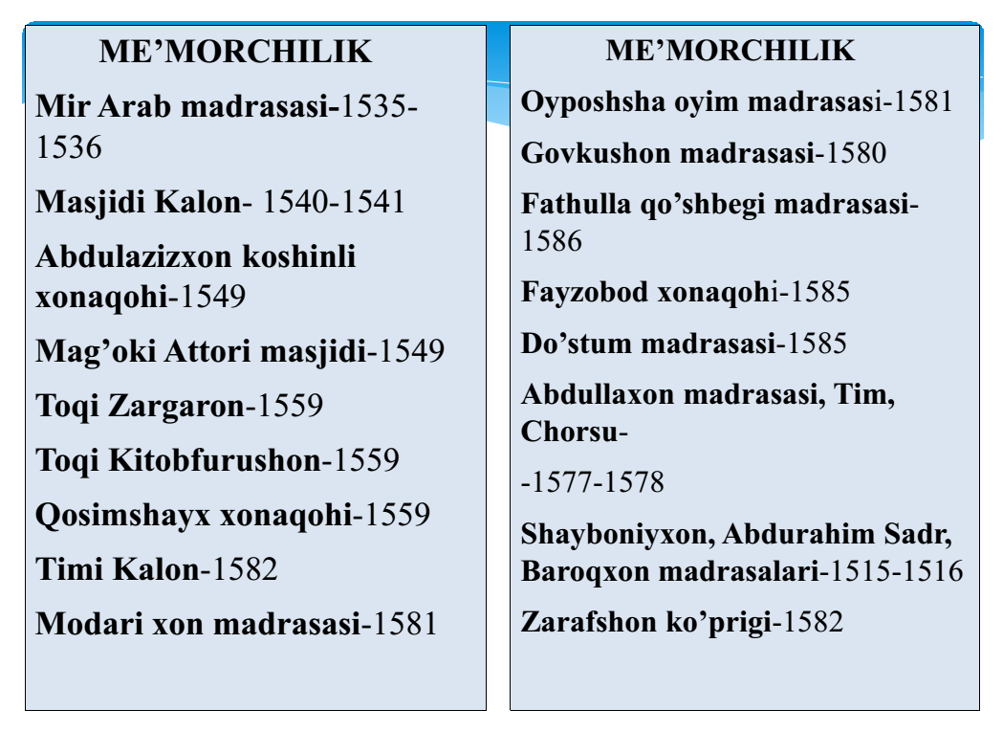

Slide 15
1601 yildan e’tiboran Buxoro xonligida hokimiyat ashtarxoniylar (Joniylar) sulolasi qo’liga o’tadi. 150 yilcha (1601-1753) hukmronlik qilgan Ashtarxoniylar sulolasi davrida Buxoro xonligida tinchlik, osoyishtalik bo’lmadi. Xonlik viloyatlarida hukmronlik qiluvchi amirlar va beklarning o’zboshimchaligi, markaziy hokimiyat amaldorlari o’rtasidagi o’zaro kelishmovchilik, ur-yiqit mamlakat tinkasini quritib borardi. Buni Ashtarxoniylar sulolasidan Buxoro taxtiga ko’tarilgan o’nta xondan ikkitasining taxtdan ag’darilgani, to’rttasining taxt ustida o’ldirilgani ham yaqqol ko’rsatadi.

Slide 16
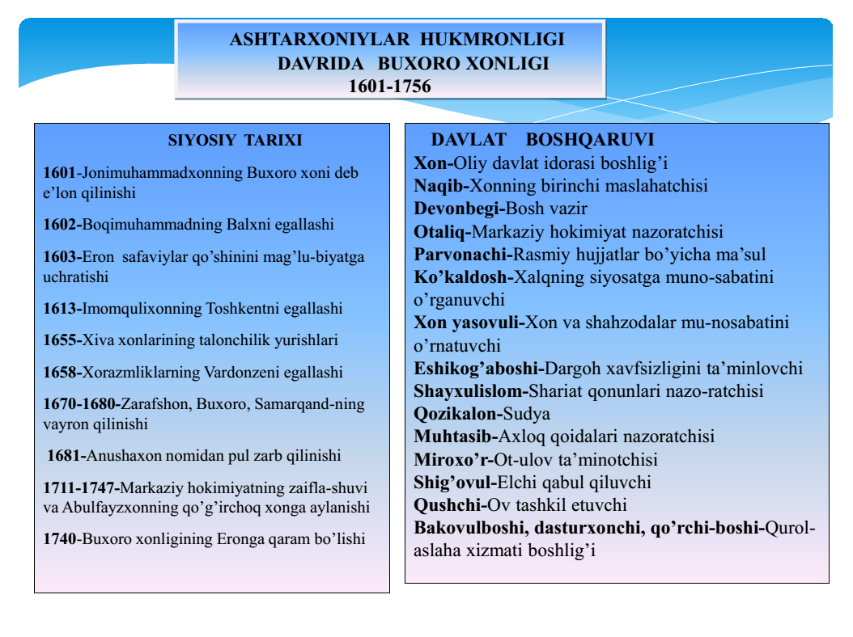

Slide 17
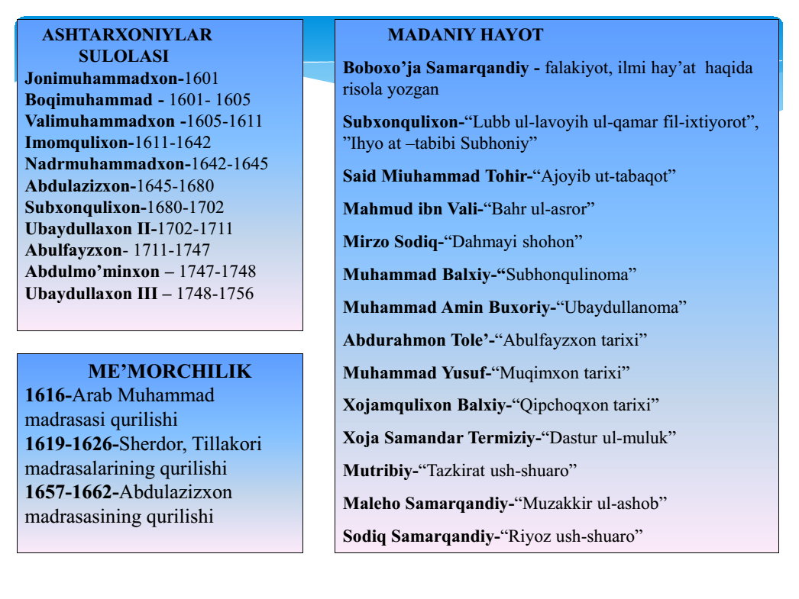

Slide 18
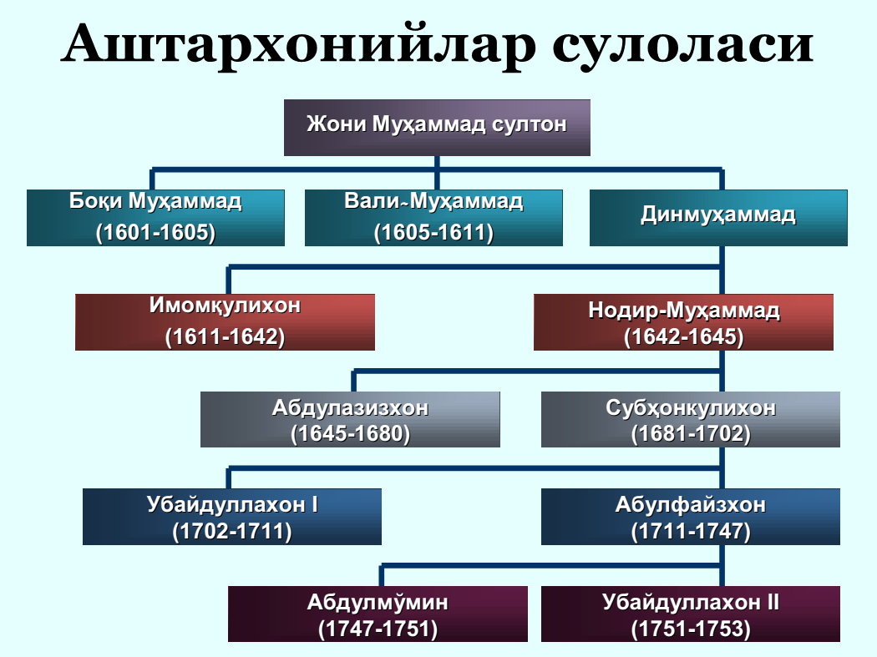

Slide 19
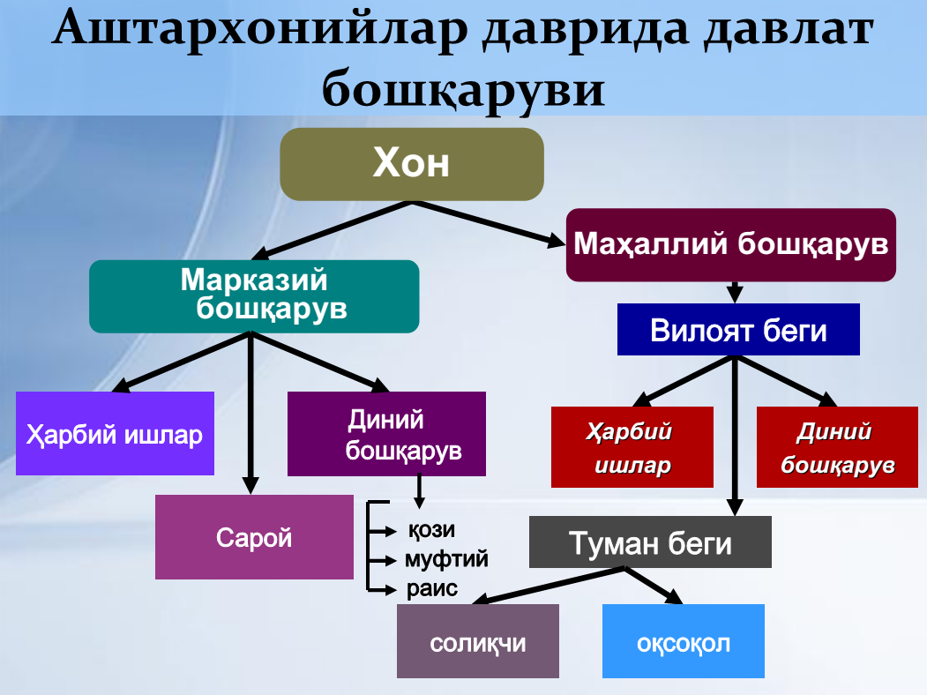

Slide 20
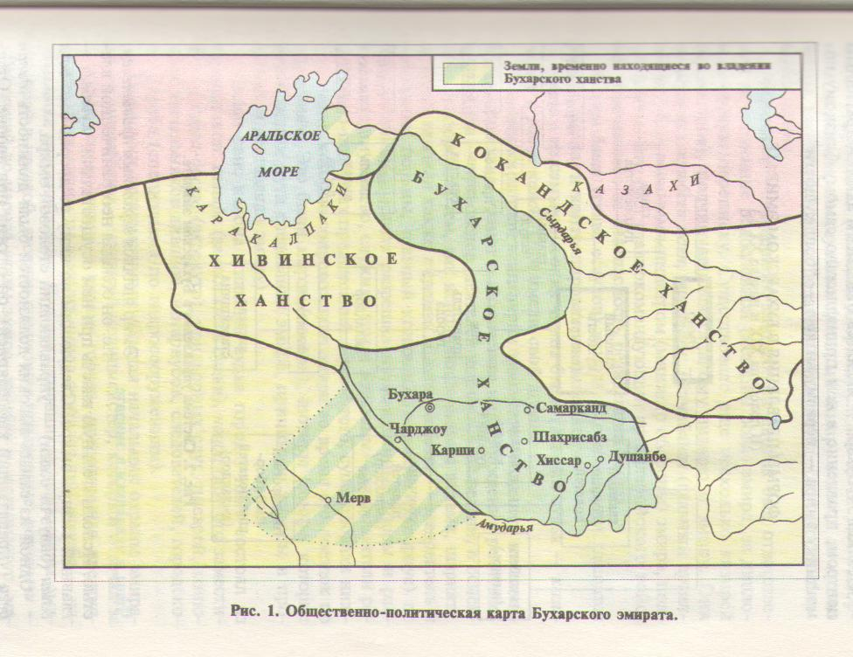

Slide 21
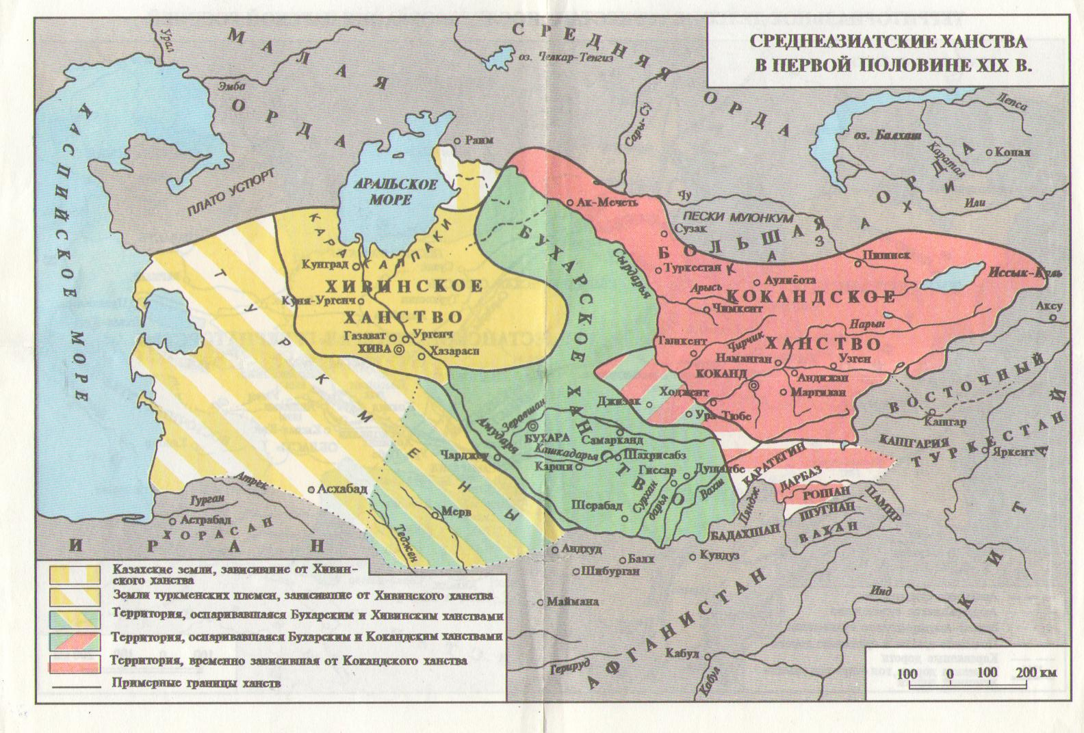

Slide 22
Asrlar davomida yagona hududda, yagona iqtisodiy va madaniy makonda yashab kelgan xalq, mamlakat uch qismga bo’linib ketdi. Uchta davlat – Buxoro amirligi, Xiva va Qo’qon xonliklari vujudga keldi. Xonliklar tarixi iqtisodiy va madaniy hayotning bir tekisda bormaganligidan, ayrim davrlarda siljish kuzatilsada, xonliklar o’rtasidagi o’zaro kurash avj olgan yillarda tanazullik hollari yuz berganligidan guvohlik beradi.

Slide 23
2.Маъмурий бошқарув қуйдагича бўлган:
XVI асрнинг 60-йилларидан
бошлаб Бухоро шайбонийлар давлатининг маъмурий-сиёсий маркази
сифатида эътироф этилганнидан сўнг қонун кучига эга бўлган барча
ҳужжатлар Бухородан чиқарилган.
Давлатдаги мураккаб бошқарув
аппаратини ташкил этган кўп сонли амалдорлар гуруҳи ҳам айнан Бухорода
марказлашган.
Маъмурий жиҳатдан Бухоро хонлиги вилоятлар ва туманларга
бўлинган.
Мирза Девоннинг маълумот беришича, Бухоро хонлиги
бошқарувида ўзига хос анъана ва қонунлар ўрнатилган бўлиб, жойлардаги
юқори мансабга эга бўлган зодагонлар давлат бошлиғи томонидан
ҳокимликка кўтарилган.
Йирик ҳудудларда ташкил топган шайбонийлар давлати хон
томонидан бошқарилган. Хонликнинг сиёсий тизимида ўзбек
давлатчилигининг сомонийлардан темурийларгача бўлган даврида қарор
топган давлат бошқаруви қонун-қоидалари ҳамда хусусиятлари билан
биргаликда кўчманчиларга хос анъаналар ҳам мавжуд бўлган

Slide 24
Шайбонийлар давлати бошқарувида исломий одат ва шариат қонун- қоидаларига қаттиқ риоя қилинган. Давлатдаги олий ҳукмдорлик отадан болага эмас, балки сулоладан энг улуғ ёшли шахсга ўтиш тартиби дастлабки шайбонийлар даврида сақланиб қолган бўлсада, XVI асрнинг 40-йилларидан бошлаб ворисийликда отадан болага ўтиш анъанаси кучаяди ҳамда Абдуллахон II даврида аниқ бир шаклга тушади. Аммо, бу ҳолат узоқ давом этмади.
Давлат бошқарувида хон саройидаги олий даражали амалдорлардан ташкил топган марказий бошқарув ҳамда вилоятлар ва туманлар қўлида маҳаллий бошқарув асосий ўринда турар эди. Табиийки, хон улар ёрдамида ҳамда бевосита иштирокида давлатдаги маъмурий бошқарувни амалга оширган
Илгариги сулолалар даврида бўлгани каби шайбонийлар даврида ҳам энг олий давлат идораси-даргоҳ ҳисобланган. Даргоҳ тепасида хон турган бўлиб, бу идора сарой девонида жамланган ҳамда давлатнинг ички ва ташқи ҳаётига оид барча масалаларни ҳал қилган.
Чунончи, давлатнинг олий даражали амалдорлари аъзо ҳамда одатда бош вазир томонидан бошқариладиган бу маҳкама давлатнинг сиёсий, молиявий, ҳарбий, ташкилий ва бошқа масалаларини кўриб чиқар эди. Бу ерда қабул қилинган қарорлар хоннинг тасдиғи билан кучга кириб, ҳаётга тадбиқ этилган.

Slide 25
Шайбонийлар давлат бошқарувидаги муҳим вазифалардан бири нақиб ҳисобланган. Нақиблик мансаби хон ҳузурида жуда катта ваколатларга эга бўлиб, нақиб хоннинг энг яқин ва ишончли кишиларидан ҳисобланган.
Манбаларга кўра, расмий қабул маросимларида нақибнинг олий ҳукмдордан чап томонда биринчи бўлиб жой олиши нақибнинг даргоҳдаги юксак мартабасидан далолат беради.
Шунингдек, хон томонидан чиқарилган фармон ва ёрлиқларда ҳам нақибнинг номи биринчи бўлиб зикр этилган. Нақибга давлатнинг ички ва ташқи сиёсати ҳамда ҳарбий масалаларда олий ҳукмдорнинг биринчи маслаҳатчиси сифатида қаралган Айрим ҳолларда ҳарбий музокаралар учун ҳам хон рақиблар томонга ўз нақибини жўнатган.
Ҳарбий юришларни уюштириш, урушларни давом эттириш ёки тўхтатиш, рақиб томоннинг ҳарбий-стратегик томонларини ўрганиш каби вазифалар ҳам нақибга юклатилган ҳамда хон унинг маслаҳатлари билан қарор қабул қилган.
Манбаларга кўра, нақибларга ўта маъсулиятли бўлган элчилик вазифалари ҳам юклатилган. Шайбоний ҳукмдорлари нақиблик лавозимига асосан пайғамбар авлодлари ҳисобланган сайидлар хонадонига мансуб шахсларни тайинлаганлар.

Slide 26
Давлат мансаблари
2
Бундай ҳолларда шаҳзодалар вояга етгунига қадар маълум вилоятлардаги бошқарув ишлари оталиқлар қўлида бўлган. Оталиқлар амалда бутун бир вилоят тақдирини, унинг марказий ҳокимият билан муносабатларини ҳал қилганлар
3
1
Оталиқлар шаҳзодаларга мулк қилиб берилган вилоятлардаги хон ҳокимияти сиёсатини белгилаш ва амалга оширишда катта аҳамиятга эга бўлганлар. Хонлар вояга етмаган шаҳзодаларга вилоятларни мулк сифати тақсимлаб берганда уларни доимий назорат қилиш учун ўзининг ишончли кишиларини оталиқ қилиб тайинлаган.
Шайбонийлар давлатидаги муҳим мансаблардан яна бири оталиқдир.Бу мансабга тайинланган шахс, аввало, вояга етмаган шаҳзоданинг тарбияси учун масъул бўлган. Мазкур лавозим эгаси шаҳзодага оталиқ қилиб, отасининг ўрнини босадиган даражада тарбия берган.

Slide 27
Давлат ишларида кўкалдош (айнан маъноси-бир онадан сут эмган)
мансаби ҳам муҳим аҳамиятга эга бўлган. Кўкалдошлар давлат билан дўстона ва душманлик муносабатида бўлганлар ҳақида маълумотлар тўплаган.Шунинг учун ҳам кўкалдош даргоҳнинг энг ишончли кишиларидан ҳисобланиб, бу амалдаги кишиларнинг вазифаси мамлакатда олий ҳукмдор олиб бораётган сиёсат дахлсизлиги, унга фуқаронинг муносабатларини ўрганишдан иборат бўлган. Кўкалдошлар юқори мавқега эга бўлиб, бадавлат кишилар бўлган. Тошкент ва Бухорода кўкалдошлар ўз маблағлари ҳисобидан мадраса қурдиргани маълум.
Хон ясовули лавозимидаги шахслар сулола ички муносабатларига оид
бўладиган тадбирларни бошқариб турган. Чунончи, олий ҳукмдор билан
шаҳзодалар ўртасидаги муносабатларни ўрнатилган тартиб асосида йўлга
қўйиш, хоннинг шаҳзодаларни қабул қилиши, уларнинг арзлари,
илтимосларини хонга етказиш каби тадбирлар шулар жумласидандир

Slide 28
Шайбонийлар хонлари ҳаётида овчилик муҳим аҳамиятга эга бўлган.Шунинг учун ҳам хон ҳузуридаги қушбеги ёки амири шикор лавозими маъсулиятли ҳисобланган. Амири шикорнинг вазифаси хон ва султонларнинг овларини уюштириб туриш бўлган.
Ов қилинадиган жой атрофидаги қишлоқлар аҳолиси ўз от-улови, қурол-аслаҳаси билан келиб хон ва султонларнинг ов ўтказишларида уларга ёрдам бериш, улар қўниб қолганларида қўноқ ҳамда озиқ-овқат билан таъминлаш ишлари ҳам қушбегининг вазифаси ҳисобланган. Манба тили билан айтганда, “турли овчи қушлар (лочин, бургут-Э.Б.), този итлар ва бошқалар” ни тайёрлаш ҳам амири шикорнинг зиммасида бўлган
Давлат даргоҳидаги хавфсиликни таъминлаш, ички тартиб қоидалар, келди-кетдидан хабардорлик эшикоғабоши лавозимидаги шаҳс зиммасида бўлган. Ушбу мансаб чап эшикоғабоши, ўнг эшикоғабоши, эшикоғабоши каби лавозимларга тақсимланиб, бу хизмат вакиллари уруш пайтларида олий ҳукмдорнинг энг муҳим ҳарбий топшириқларини ҳам бажариб борганлар

Slide 29
Умуман олганда, А.Зиё тадқиқотларига кўра, ўша замонларга хос равишда давлатнинг бирор-бир хизмат идораси, хизмат тури намоёндалари уруш пайтларида ўзларининг тўғридан-тўғри вазифаларига қўшимча равишда ҳарбий фаолият билан ҳам шуғулланиб келганлар.
Бу ҳолатни мирохўр (олий ҳукмдорга тегишли йилқи, от-улов, уларнинг таъминоти кабиларга масъул), шиғовул ( чет эл элчиларини қабул қилиш бўйича махсус хизмат бошлиғи), қушбеги, чуҳрабоши (махсус ҳарбий қисм бошлиғи), баковул, дастурхончи каби хизматлар фаолияти орқали ҳам кўришимиз мумкин. Яъни, улар ўз идоравий вазифаларидан ташқари ҳарбий юмушларни ҳам бажариб келганлар.
Мамлакатнинг сиёсий ҳаётида, давлат бошқарувида ҳарбий маъмурий амалдорлар, йирик саркардалар, қўшин бошлиқларининг (умаро) ҳам ўрни катта эди. Даргоҳдаги ҳарбий ишлар билаан боғлиқ чуҳрабоши ва қурчибоши (қурол-аслаҳа хизмати бошлиғи) вазифаларидан ташқари жибачи, жарчи, қоровулбеги, туғбеги каби хизматлар ҳам бўлган.
Ички ва ташқи хавфни бартараф этишда, янги ерларни босиб олиш учун қилинадиган истилочилик юришларда қўшинларнинг сони, ҳарбий тайёргарлиги, қўшин бошлиқларининг қўмондонлик маҳорати кабилар катта аҳамият касб этган.

Slide 30
Шайбонийлар давлати бошқарувида ҳарбий-маъмурий амалдорлардан ташқари, уламолар, шайхлар ва хожаларнинг ҳам мавқеи катта бўлган. Энг кучли ҳукмдорлар ҳам уламолар билан ҳисоблашишга мажбур бўлганлар.
XVI асрнинг бошларида Шайбонийхон йирик дин пешволарнинг давлат ишларига сиёсий таъсирини анчагина пасайтиришга муваффақ бўлган ва диний ҳамда дунёвий ҳокимиятни ўз қўл остида бирлаштирган эди.
XVI асрнинг ўрталаридан бошлаб Жўйбор шайхлари олий ҳукмдор тақдирини ҳал қилиш даражасидаги мавқега кўтариладилар. Қишлоқларда катта-катта ерларга, шаҳарларда эса йирик кўчмас мулкларга эга бўлган шайхлар йирик зодагонлар ва амалдорларга ҳам ўз таъсирини ўтказганлар.
Манбаларга кўра, забардаст шайбонийлар ҳукмдорларидан бири бўлган Абдуллахон II ҳам аввал Хожа Ислом, кейин эса Хожа Саъдларнинг сиёсий ва хўжалик фаолиятини қўллаб-қувватлашга мажбур бўлган. Шайх-ул-ислом ҳам жўйбор шайхлари хонадонидан сайланган. Дин пешволари орасида шайх ул-ислом, садр, қози калон, муфти каби диний мансабларнинг мавқеи анча юқори бўлган.

Slide 31
Шайбонийлар даврида ижтимоий тузум.
Олий табақа
Хон ва унинг қариндошлари, ўзбек султонлари, йирик сарой
амалдорлари (вазири вузаро)
Умаролар
Ҳарбий-маъмурий амалдорлар, вилоят ҳокимлари, қўшин ва қабила бошлиқлар. Улар қўлидаги маҳаллий бошқарув.
Уламолар
Йирик дин арбоблари, шайхлар, хожалар. Ҳам дунёвий, ҳам диний бошқарувда иштирок этганлар
Фузало
Олимлар, шоирлар, санъаткорлар каби маънавий-маданий ҳаёт
намояндаси бўлган табақалар
Раият (фуқаро)
Дўкондорлар, хунармандлар, деҳқонлар ва чорвадорлар, ёлланиб ишловчи аҳоли ёки асосий солиқ тўловчилар
Қуллар
Ҳарбий юришлар пайтида қўлга туширилган асирлар. Улардан ,
саройда, амалдорлар ва уламолар хўжалигида фойдаланилган.

Slide 32
Бу даврда солиқ тўловчи аҳоли фуқаро (раият) деб аталган ҳамда улардан турли солиқлардан ташқари жарималар ҳам ундириб олинган.
Аввалги даврда бўлгани каби, шайбонийлар даврида ҳам ердан
олинадиган солиқ хирож (мол) деб аталиб, ҳосилнинг маълум қисми
ундирилган. Уруш ҳаракатлари даврида деҳқонлар ва ҳунармандлардан олинадиган солиқ “аваризот” деб аталиб, у қисман пул билан ундирилган. Марказий ҳокимият вакиллари фойдасига ҳам махсус солиқлар
ундирилган. Мисол учун, доруғалар фойдасига доруғачи ёки доруғалик
деган солиқ пул кўринишида тўланган. Шунга қарамасдан “пул” атамаси қўшилган пилла пули, кўкнор пули,савзи пули, харбўза (тарвўз) пули каби ўлпон ва солиқлар ҳам пул кўринишида тўланган бўлиши керак. Шунингдек, шаҳар аҳолиси ҳунармандлар ва дўкондорлар махсус солиқ тамға тўлаганлар. Ундан ташқари, йирик бойлар ва судхўрларга тегишли савдо расталаридаги дўконларни маълум ҳақ эвазига ижарага олиб, ўз маҳсулотларини сотганлиги учун тахти жой (тагжой) деб аталувчи солиқ ҳам пул билан тўланган.

Slide 33
3.Ҳарбий қурилиш ва бошқарув. Шайбонийлар давлатида, сиёсатида,бошқарув ишларида йирик саркардалар, қўшин бошлиқлари, қўмондонлар ва амирларнинг ҳарбий маҳорати катта аҳамиятга эга эди. Барча шайбоний ҳукмдорлари ҳарбий сиёсатни Дашти Қипчоқ ўзбекларининг анъаналарига асосланиб олиб борганлар ҳамда бу жараёнда зарур ҳолларда зудлик билан тўпланадиган кўп сонли қўшинларга таянганлар. Ундан ташқари шайбонийлар ички ва ташқи хавфни бартараф этишда, давлат сарҳадларини кенгайтириш учун қилинадиган юришларда қўшинларнинг сони, ҳарбий тайёргарлиги, жанг усуллари, қурол-яроғлар, қўшин бошлиқларининг ҳарбий маҳорати кабиларга ҳам катта эътибор қаратганлар.

Slide 34
Шайбонийлар давлатида қўшни тўплаш, қўшиннинг таъминоти, унинг таркиби, қўшинни жангга тайёрлаш, қурол-аслаҳалар, ҳарбий ва қоровуллик хизматини ўташ, ҳарбий ҳаракатларни олиб бориш асосан Чингизхон ва Амир Темур қўшинларининг ҳарбий тузилишига асосланган бўлиб, унга Шайбонийхон томонидан дашт ўзбекларига хос бўлган айрим ўзгаришлар киритилган.
Абдуллахон II даврида пилта милтиқлар пайдо бўлган. Қўшинда ҳимоя воситаси сифатида қалқон (сипар), ҳамда темир симдан майда қилиб тўқилиб, усти ипак ва бахмал мато билан ёпилган совут (жовшан) ёки жиба (жева)-темир ёки пўлатдан ишланган махсус кийим кабилардан фойдаланилган.
Қурол-аслаҳаларнинг ўзгариши эса Абдуллахон II даврига тўғри
келади. Ҳарбий қўшин асосан отлиқ ва пиёда аскарлардан ташкил топган. Ҳарбий ҳаракатлар даврида қўшин ўқ-ёй, узун найза, қилич, гурзи, узун дастали жанг болтаси (табарзин), чангак каби асосий ҳужум қуролларидан фойдаланган.

Slide 35
Шайбонийлар қўшинининг олий бош қўмондони хоннинг ўзи
ҳисобланган.
Алоҳида бўлинмалар-ўнг қанот, сўл қанот, қалб, қоровул ва
ҳировулларга хоннинг ўғиллари, қариндошлари ёки жангда синалган,
тажрибали ва довюрак нуёнлар (ёки султонлар) бошлиқ қилиб тайинланган.
Илгариги даврларда бўлгани каби Шайбонийлар қўшини ҳам ўн минглик
(туман), минглик, юзлик, ўнлик бўлинмаларга бўлинган
Шайбонийлар қўшини асосан қалб деб аталувчи марказий қисм,
баронғор (ўнг қанот) ва жавонғор(сўл қанот) қисмларидан ва ҳировул
(қўшиннинг орқа қисми) дан ташкил топган. Манбаларда қўшиннинг
қанотларига бошчилик қилган саркарда ўғлон деб ҳам эслатилади. Қўшин
олдида манглай деб аталувчи ҳарбий қисм ярим доира шаклида саф тортиб
борган.
Унинг олидида эса тез ҳаракатланувчи кичик жанговор қисм илғор
бўлган. Шунингдек, умумий қўшин олдида қоровул деб аталувчи махсус
қисм, қўшиннинг ўнг ва сўл қанотлари олдида борувчи кичик ғўл деб
номланувчи бўлинмалар ҳамда қўшин ортидан борувчи махсус ёрдамчи
бўлинма-чанох ҳаракат қилган.

Slide 36
Қўшин таркибида махсус бўлимлар
Ҳарбийлар устидан
қаттиқ назорат ўрнатилган бўлиб, улар содир этган жиноят ва жазо турлари
махсус ҳарбий судьялар-қози аскар ҳамда муфти аскар томонидан кўриб
чиқилган.
Қўшин таркибида туғчи қисм, яъни, байроқ остида заҳирада турувчи
(туғни қўриқловчи) 20-30 минг кишилик жанговар ҳарбий бўлинма ҳамда
забонгири, яъни, душман томонидан “тил” тўтиб келувчи махсус бўлинма ва
хабаргири-душман тўғрисида маълумот келтирувчи (разведка) махсус
бўлинмалар ҳам бўлган.
Ҳарбий юришлар пайтида хон учун расмий қабул
маросимлари ўтказиладиган жой-баргоҳ деб аталган. Қўшинда сараланган. ўзбек навкарларидан тузилган хоннинг хос соқчилари ҳам катта аҳамиятга
эга бўлган.
Қўшинни қурол-яроғ билан таъминлашга маъсул бўлган амалдор жевачи
бўлиб, у хоннинг қурол-аслаҳаларига ҳам жавобгар бўлган. Хон ва қўшин
бошлиқларининг алоҳида топшириқларини бажарувчи шаҳслар ясовул
(Абдуллахон II даврида-мубошир) деб аталган.
Хоннинг шаҳси ва саройни
қўриқловчилар қурчи, хон байроғини кўтариб юрувчилар ялов бардор деб
номланган. Абдуллахон II даврида қўшинга замбараклар жорий этилган
бўлиб, қўшинда тўпчибоши мансаби пайдо бўлади.

Slide 37
Шайбонийлар ҳарбий қўшинларининг тузилиши қуйидагича бўлган.
Илғор қисм
Манглай-қўшин олдида ярим доира шаклда борувчи ҳарбий қисм (авангард)
Қоровул –махсус қисм
Кичик ғул
Катта ғул
Кичик ғул
Живонғор-сўл
қанот
Қалб (қавм)-
марказий қисм
Баронғор-ўнг
қанот
Чанох-махсус
ёрдамчи
бўлинма
Чанох-махсус
ёрдамчи
бўлинма
Туғчи қисм-байроқ
остида заҳирада турувчи
қўшин
Ҳировул-қўшиннинг орқа
қисми

Slide 38
Аштархонийлар даврида давлат тизими ва маъмурий бошқаруви
2
Бу даврда ҳам xон расман олий ҳокимият бошлиғи бўлиб, давлатдаги ички ва ташки сиёсатга боғлиқ барча масалалар унинг иxтиёри билан ҳал этилган. Барча олий фармонлар xон томонидан жорий этилиб, унинг номидан тангалар зарб қилинар, xоннинг номи xутбага қўшиб ўқиларди.
XVII-XVIII асрнинг биринчи ярми давлат бошқарувида ҳокимият марказда ҳам вилоятларда ҳам асосан бир идора – даргоҳда мужассамлашиб борган.
3
1
шайбонийлар даврида бўлгани каби аштарxонийлар даврида ҳам давлат тизимида ўтроқ турмуш тарзи анъаналари билан бирга айрим ярим кўчманчиларга xос удумлар ҳам сақланиб қолган.

Slide 39
давлат маъмурий бошқаруви
Амалдаги бошқарувда кўпгина аштарxоний ҳукмдорлари саройдаги катта мавқега эга бўлган амалдорлар ҳамда йирик уламолар қўлида қўғирчоқ эдилар.
Нодирмуҳаммад, Субхонқулихон, Убайдуллаxон каби xонлар марказий ҳокимият обрўсини кўтаришга, бебош амирлар мавқеини чеклашга ҳаракат қилган бўлсалар-да, уларнинг бу ҳаракатлари деярли самара бермади.
Бу даврда марказий давлат бошқаруви сарой амалдорлари кўлида тўпланган бўлса, жойлардаги маҳаллий ҳокимият вилоят ҳокимлари иxтиёрида бўлган.
Аштарxонийлар ҳукмронлиги йилларида ҳам нақиб, оталиқ, парвоначи, додxоҳ, девонбеги, қушбеги, чуҳрабоши, ясовул, иноқ, қурчи, ҳарбий қози, ҳарбий муфти, эшик оға боши, мирзабоши, сарой кутубxонаси бошлиғи, дастурxончи каби лавозимлар мавжуд бўлгани маълум.

Slide 40
А.Зиё тадкикотларига кўра, оталиқнинг вазифаси XVI асрда асосан жойлардаги бошқарув тизими билан боғлик бўлса, аштарxонийлар даврида, айниқса Абдулазизxондан бошлаб, оталиқнинг марказдаги мавкеи кучая бошлади.
Масалан, Абдулазизxон Буxоро таxтига чиққач пойтаxтдаги оталиқ вазифасини ўша пайтда энг кучли мавқега эга бўлган Ялангтўшбийга таклиф қилган. Оталиқнинг мавкеи Субхонқулихон даврида ҳам баланд бўлиб, энг муҳим ҳарбий ишлар (масалан, xиваликларнинг Буxорога тахдидини қайтариш, Xуросон юриши) оталиққа юклатилган.
”Убайдулланома” асарида оталиққа “умдат ал-умаро”, яъни “бутун амирлар табақасининг таянчи” деган таъриф берилган. Абулфайзxон давридаги оталиқ мансабида бўлган Ҳакимбий ва унинг ўғли Раҳимбийлар жуда катта мавқеига эга бўлиб, улар оxир-оқибат сулола вакилларидан ҳокимиятни бутунлай тортиб олишга муваффақ бўлдилар.
Аштарxонийлар, xусусан Убайдуллаxон ва Абулфайзxон даврларида қўшбеги лавозимидаги амалдорларнинг ҳам мавқеи ўсган. Аниқроғи шу мансабдаги шаxснинг мавқеи кўтарилиши билан у эгаллаб турган лавозимнинг ҳам аҳамияти юксалган. бу даврда қўшбеги боши “амирларнинг энг улуғи ” эди.

Slide 41
Бу даврда Буxородан кейинги энг нуфузли шаҳар Балx бўлиб, уни таxт вориси бошқарар эди. Расмий даражадаги давлат бошқаруви икки босқичли бўлиб - марказий ва маҳаллий бошқарув тизимига эга эди.
Вилоят ҳокимларининг марказий ҳокимиятга бўйсуниши белгиланган йиллик солиқларни тўплаб xон xазинасига юбориб туриши, xон фармонига кўра, ҳарбий юришларда ўз қўшинлари билан қатнашишдан иборат бўлган xолос.
Кўп ҳолларда ўзларини марказий ҳокимиятдан мустақил деб ҳисоблаган вилоят амирлари ва ҳокимлари ҳам ўз бошқарув тизимига ва ҳарбий кучларига эга бўлган.
Бу даврда амалдорлар тоифасига кирган шаxслар ўз эгаллаб турган лавозимларидан маъсулиятли вазифаларидан ташқари сиёсий жараёнлар ва ҳарбий юришларда ҳам иштирок этганлар. Мисол учун, манбаларга кўра, 1722 йилда Вобкент остонасидаги Муҳаммад Ҳакимбий оталиқ бошчилик қилган
Абулфайзxон ва Самарқанд ҳокими Ражаб Султон қўшинлари билан бўлган тўқнашувда девонбеги, қўшбеги, парвоначи, додxоҳ, мироxўр, эшикоғабоши, тўқсабо, дастурxончи каби мансабдорлар ҳам иштирок этганлар.

Slide 42
Бу даврдаги бошқарувда дунёвий лавозимдаги амалдорлар билан бир қаторда диний лавозимдаги амалдорларнинг ҳам мавқеи баланд бўлган. Бошқарув тизимида йирик дин пешволари xожалар ва диний мансаб эгалари бўлмиш шайхулислом, садр, қози калон ва бошқалар катта аҳамиятга эга бўлган.
Илгариги даврда бўлгандек, бу даврда ҳам давлат бошқарувида
Жўйбор хожаларининг мавқеи баланд бўлиб, асосий диний мансабдорлар улар ичидан тайинланган .Буxоро шайхулисломи ҳам Жўйбор шайхлари орасидан тайинланиб, Абулфайзxон даврида бу лавозимни Xожа Яҳёнинг ўғли Муҳаммад Ҳаким Xўжа эгаллаган. Шайхулислом жамиятда жуда катта рол ўйнаган бўлиб, нафақат диний, балки барча ишлар бўйича ҳукмдорнинг доимий маслаҳатчиси бўлган. Ҳар бир вилоятнинг ўз қозиси бўлиб, улар диний, оилавий, ворисчилик ҳамда жиноий ишларни кўриб чиққанлар.
Ҳарбийлар учун ҳам алоҳида қозилар бўлиб, улар қозийи-аскар деб аталган

Slide 43
Буxоро xонлигидаги ҳуқуқий масалаларни ҳал этишда муфтининг ўрни алоҳида бўлган. Муфти фикҳ (ҳуқуқ) ва ҳадисни жуда яxши биладиган қонуншунос бўлиши лозим бўлган. XVII aсрнинг оxири – XVIII аср бошларида давлат ҳокимиятининг заифлашуви оқибатида дарвиш гуруҳларининг ҳам роли ортиб борган
Имомқулихон ҳукмронлиги даврида Ҳисор, Туркистон, Фарғона ва Балx вилоятлари вақтинчалик қайта бирлаштирилган бўлсада, Абулфайзxон даврига келиб Xива (вилояти) ва Қўқон xонликлари алоҳида давлат эди.
Аштраxонийлар даврига келиб Буxоро xонлиги ҳудудлари кескин
қисқариб кетди. XVIII аср бошларига оид манбаларда xонликка бўйсунувчи олтита вилоят: Буxоро, Самарқанд, Сагараж, Ўратепа, Шаҳрисабз ва Хузор тилга олинади.

Slide 44
Мавжуд манбаларда Буxоро xонлиги бўйсунувчи вилоятлар ўртасидаги аниқ маъмурий чегаралар ҳақида маълумотлар сақланиб қолмаган. Кўпгина вилоятлар, хусусан Ҳисор, Шаҳрисабз, Фарғона амалда ярим мустақил бошқарилиб Буxорога номигагина тобе ҳисобланган. Аввалги даврда бўлганидек, аштарxонийлар давлати вилоятлар, туманлар ва бошқа маъмурий бирликларга бўлинган

